Slide 1
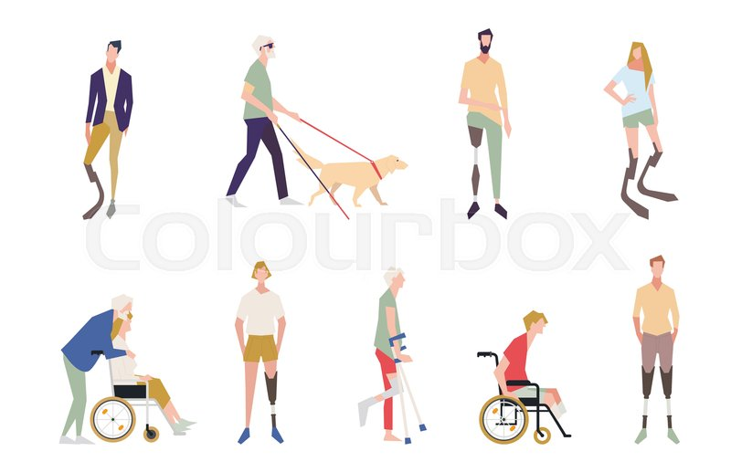
НАСТАВНИ ПРЕДМЕТ-ПРОТЕТИКА И ОРТОТИКА
Предавање XV
Друга помагала, ортопедска обућа и улошци, помагала за кретање и штаке, штапови, дубак, верикализатор, инвалидска колица, помагала за самозбрињавање и активности свакодневног живота.
проф.др Милорад Јеркан

Slide 2
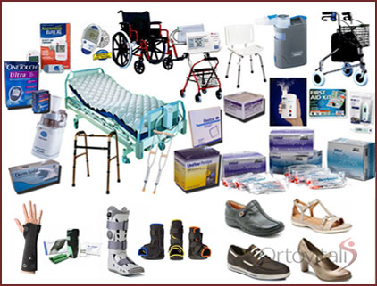
ДРУГА ПОМАГАЛА
Под ,,другим помагалима“ подразумевају се средства која се користе код лечења пацијента и која треба да му помогну за активности стајања, хода, самозбрињавања и за све друге активности које он обавља током дана, чиме се пацијент рехабилитује и враћа у социјални и радни живот што је пре могуће.
Ова средства су:
Помагала за кретање
Ортопедска обућа и улошци
Друга помагала за активности
самозбрињавања

Slide 3
ОРТОПЕДСКА ОБУЋА И УЛОШЦИ
Ова помагала помажу пацијенту при кретању и при томе отклањају болове, а такође успостављају функције и омогућују бржи опоравак.
ОБУЋА
Ова врста помагала треба да омогући пацијенту добру употребу, удобност и функционисањ, при чему се треба водити рачуна о томе да оне морају бити дуже за 1 цм од нормалне дужине,а да по обли8ку буду прилагођене стопалу.

Slide 4
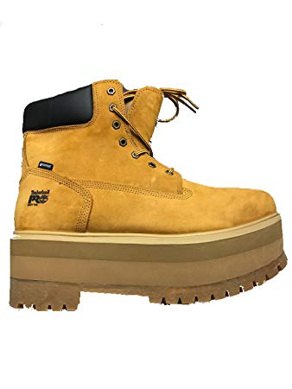
Ципеле имају следеће задатке:
Изједначавање ногу
Омогућавање хода након ЦВИ
Омогућавање хода пацијента са деформитетима
Употреба уз протезу за доње екстремите

Slide 5
ИНДИКАЦИЈЕ ЗА ПРЕПИСИВАЊЕ ОРТОПЕДСКИХ ЦИПЕЛА:
Деформација скочног зглоба и стопала
2,5 цм краћа нога
Pes planovalgus
Pes equinus
Pes calcaneus
Деформација скочног зглоба и стопала узрокована преломом
Паралитично стопало
Ортопедске ципеле се израђују према моделу стопала,а по индивидуалностима сваког пацијента, од стране обућара који врши узимање мера помоћу плантограма и цртањем профила стопала. Међутим цео овај процес данас је упрошћен јер се све ради компијутерски.

Slide 6
ОРТОПЕДСКИ УЛОШЦИ
Ова помагала се користе и код одраслих и код деце за потребе олакшавања стајања и хода као и код отклањања других тегоба.
Ортопедски улошци могу бити употребљени за потребе:
За деформитете и то као перфоративни улошци
За корекцију узџног свода стопала, затим уздужног и попречног свода стопала...
Важно је нагласити да се код деце млађе од три године ношење ортопедских уложака не препоручује. То је из разлога јер деца у овом узрасту имају природно равна стопала.
Код одраслих ови улошци не могу да излече равна стопала, већ само могу да помогну у отклањању болова.
Као и ортопедска обућа и улошци се израђују ортопедских путем.
Ортопедски улошци могу да буду функционални, меки прилагођавајући и специјални улошци за дијабетична стопала.

Slide 7
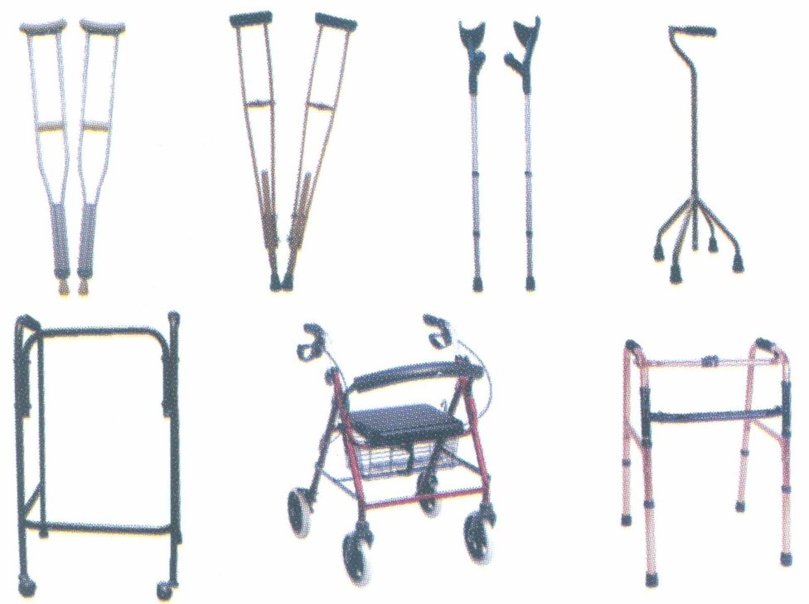
ПОМАГАЛА ЗА КРЕТАЊЕ
Ова помагала се користе у циљу обезбеђивања стојећег става пацијента или омогућавање функције хода.
ВРСТЕ ОВИХ ПОМАГАЛА:
Штапови
Инвалидска колица
Штаке
Сталак
Дубак
Вертикализатор за подизање болесника
Друге врсте помагала

Slide 8
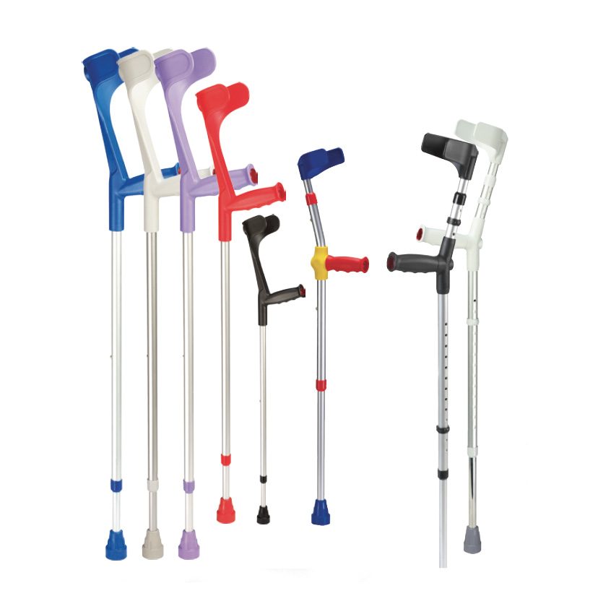
ШТАКЕ
Оне могу бити:
Подпазушне
Подлакатне
Користе се у циљу одржавања стабилности и хода који се нарушавају услед разних болести и поремећаја.
ШТАПОВИ
Ова помагала обезбеђују сигурност и стабилност пацијента приликом стајања и хода, при чему омогућују растерећење једне ноге.

Slide 9
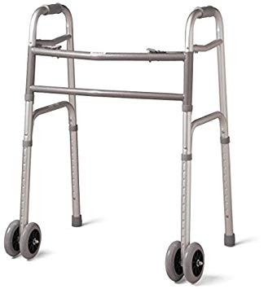
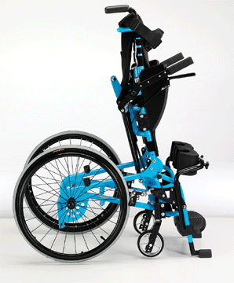
ДУБАК
Ова помагала користе пацијенти који нису способни да се у циљу одржавања стабилности и омогућавања функције хода користе штакама.
ВЕРТИКАЛИЗАТОР
Ово помагало се користи за подизање тешких болесника услед постојања параплегије, чиме се обезбеђује стабилност и ослонац.

Slide 10
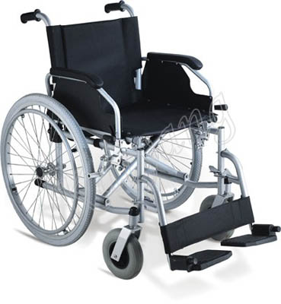
ИНВАЛИДСКА КОЛИЦА
Ова помагала помажу болеснику за активности седења и пасивног кретања како би могли да обављају самостално свакодневне обавезе.
Постоје разна врста ових колица :
Собна инвалидска колица
Теренска инвалидска колица
Тоалетна инвалидска колица
Електромоторна инвалидска колица
Друге врсте

Slide 11
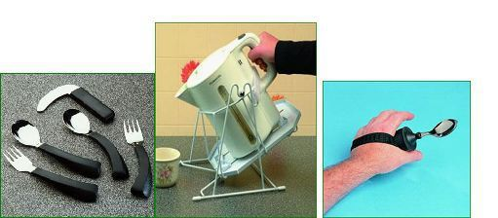
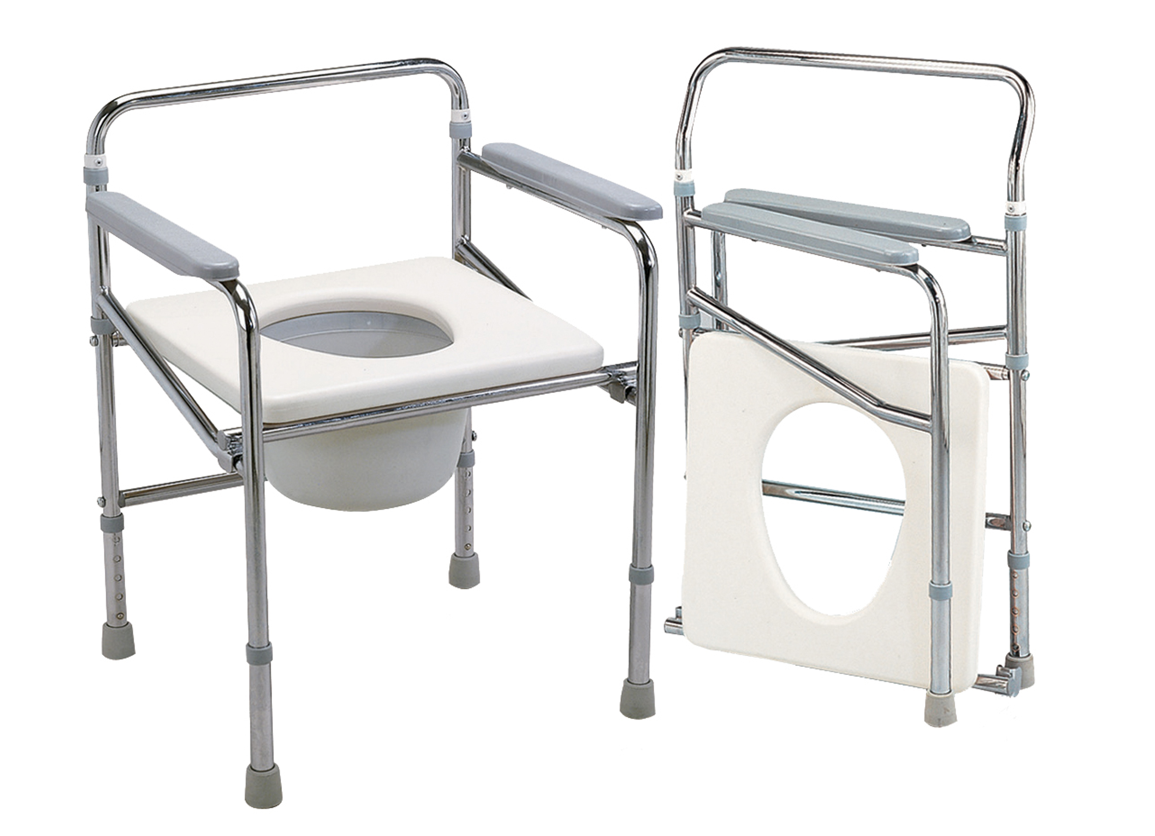
ПОМАГАЛА ЗА САМОЗБРИЊАВАЊЕ И АКТИВНОСТИ СВАКОДНЕВНОГ ЖИВОТА
Користе се за постојање самосталности болесника који су на неки начин ограничени за извођење неких активнности услед одузетости горњих ектремитета, затим код ограничења обима покрета у зглобовима, код реуматских болести..
Од ових помагала се најчешће користе помагала за узимање хране, помагала која су помоћ при купању, за писање итд.

Slide 12
ХВАЛА НА ПАЖЊИ!!! ☺

